Slide 1
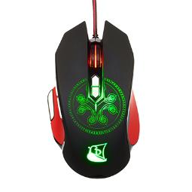
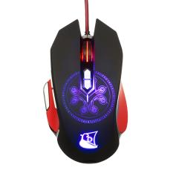
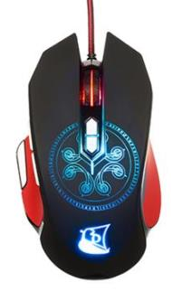
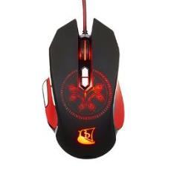
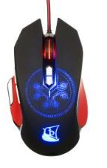
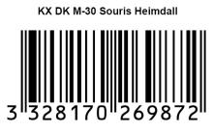
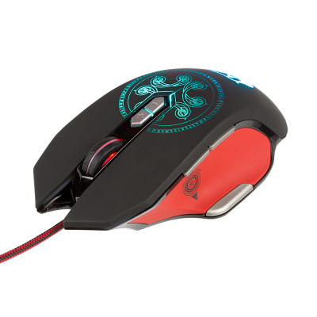
Souris Heimdall Drakkar
Caractéristiques principales
Nombre de boutons | 9
Software pour configuration des 9 Boutons
Résolution | 6 niveaux jusqu'à 4000 DPI ajustable
LED | oui
Capteur | A3050
Connexion
Type de connexion | Filaire
Interface | USB filaire
Câble tressé
Compatibilité
Configuration requise | Compatible avec Windows XP/Vista/8/10
Garantie | 3 ans
Ref Innelec : 61881102857
Gencod : 3328170269872
Deee : 0,08
RPP: 29,99 €
 | Poids (kg) | Longueur (mm) | Largeur (mm) | Hauteur (mm) | Quantité (pcs)
Unité | 0,15 | 128,4 | 73 | 44,5 | 1
Sous PCB
Master PCB
PRIX PUBLIC CONSEILLÉ
29,99€

